Slide 1
Итоговый проект
по автоматизированному тестированию на Python
2022
Овсянникова С.О.

Slide 2

Что было сделано?
Написаны UI тесты на форму авторизации, регистрации, на главную страницу
Написаны тесты на API сайта, а также на авторизацию и регистрацию с проверкой базы данных
Написан mock для VK API
Написан docker образ для VK API
Приложение помещено в docker-compose вместе с БД и mock
Найдено +- 17 багов

Slide 3

Что не было сделано?
Тесты не запускаются в параллельном режиме
Тесты не запускаются на selenoid (да-да…)
Тесты не запускаются на Jenkins

Slide 4
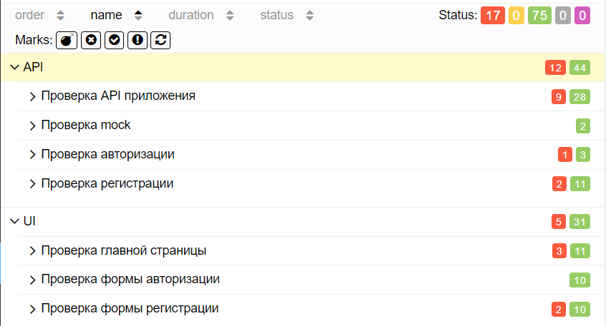
«Топ 17 багов»
или галопом по allure

Slide 5
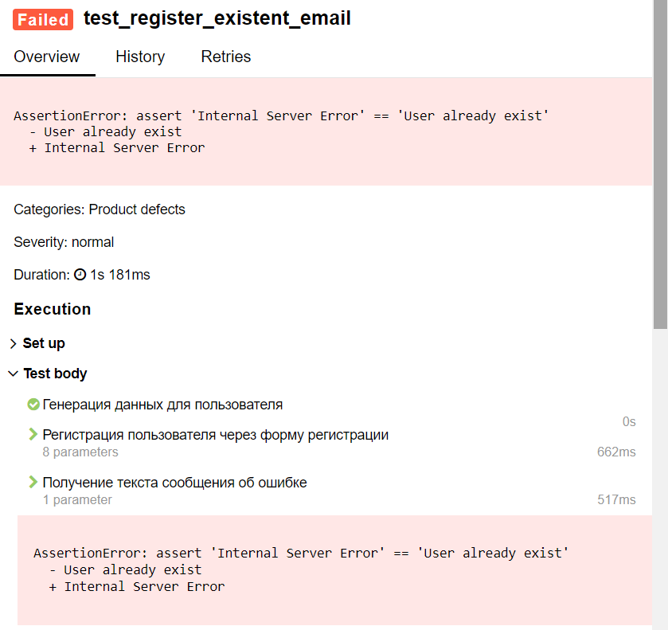
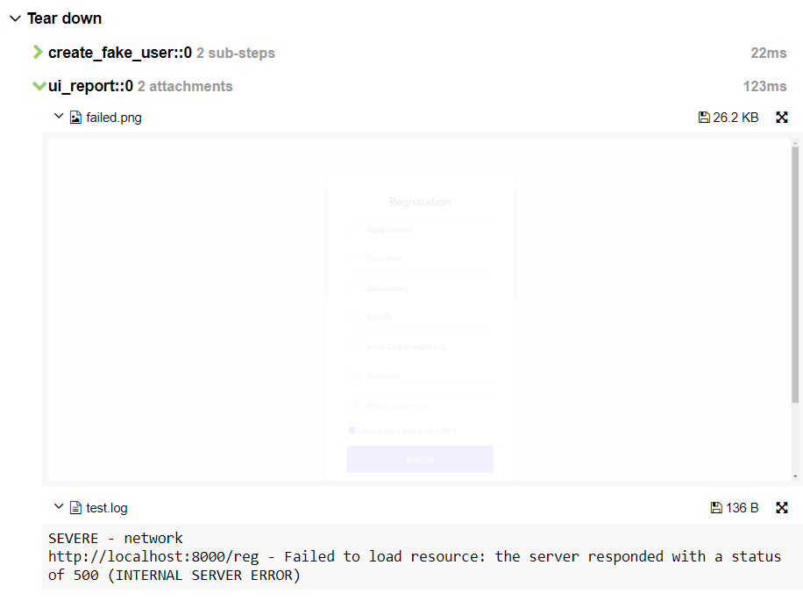
1. UI Регистрация с существующим email

Slide 6
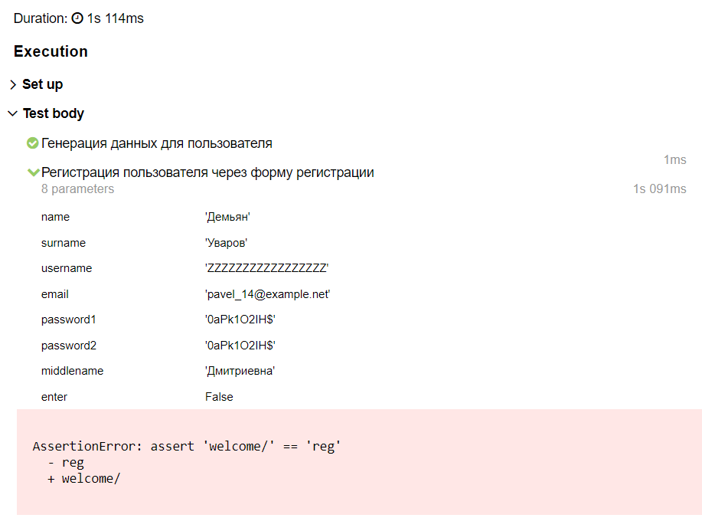
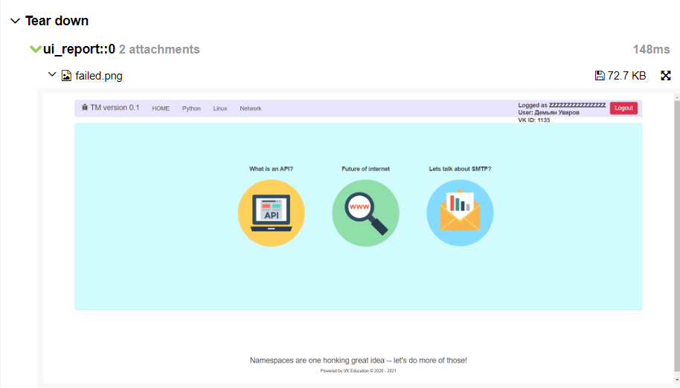
2. UI Регистрация с длинным username

Slide 7
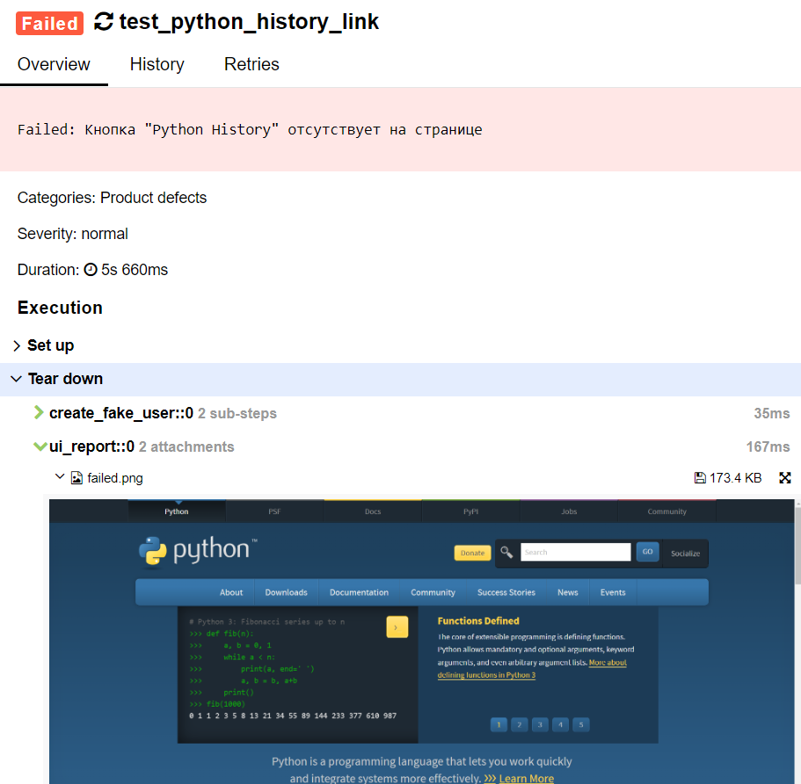
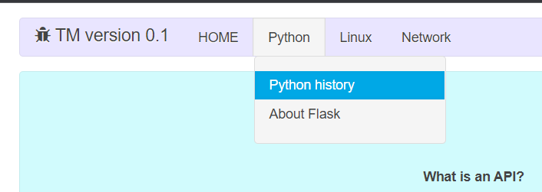
3. UI Некликабельность Python history

Slide 8
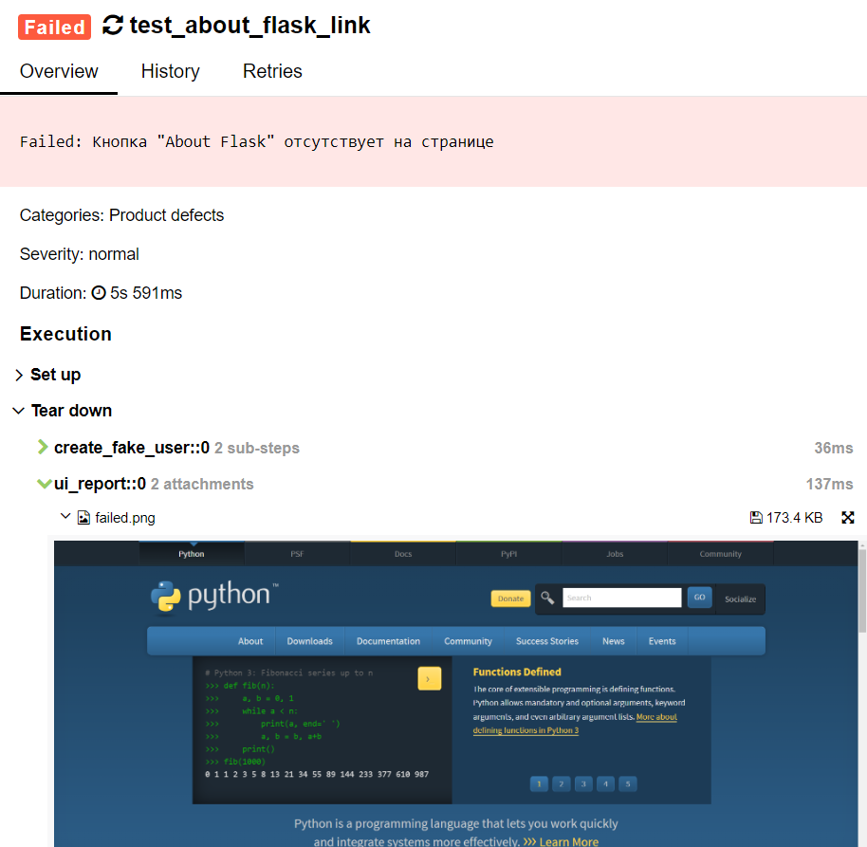
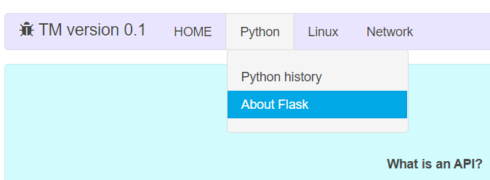
4. UI Некликабельность About Flask

Slide 9
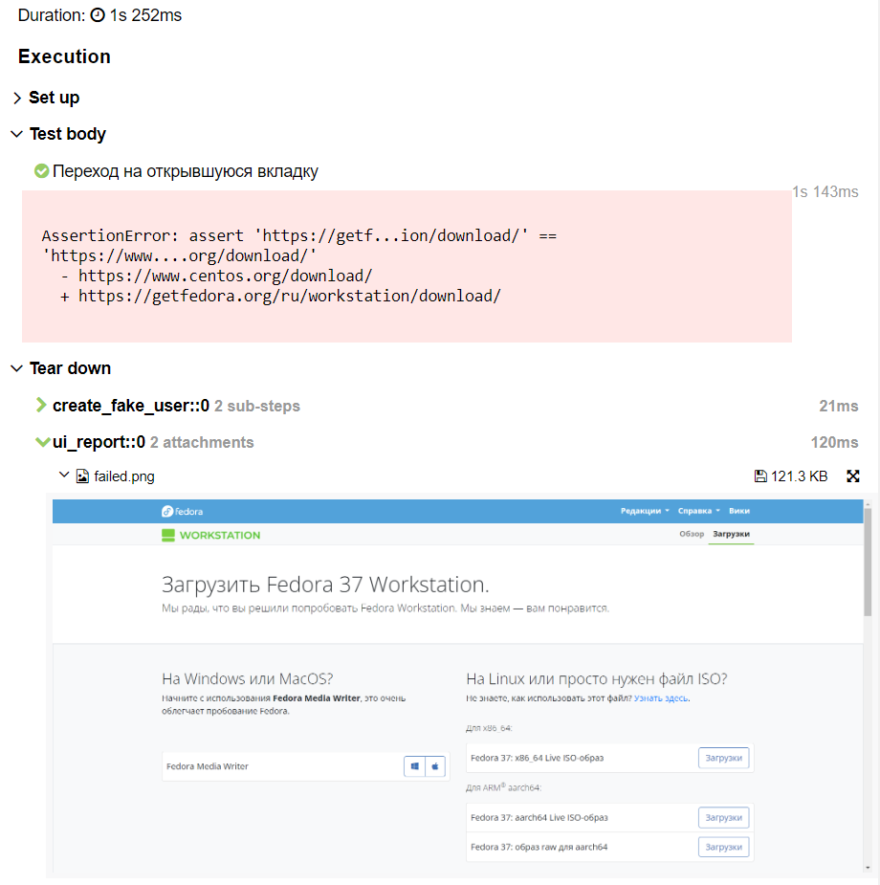
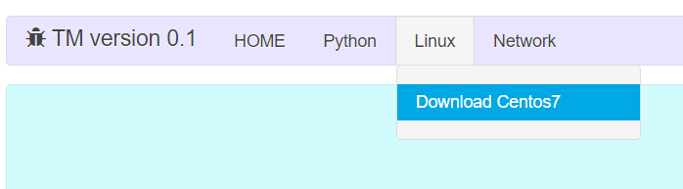
5. UI Download Centos 7 не то, чем кажется

Slide 10
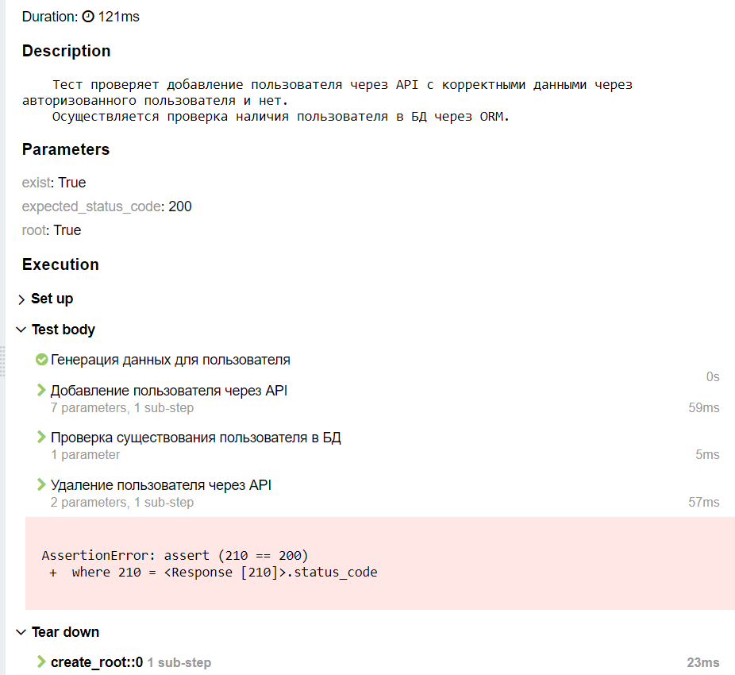
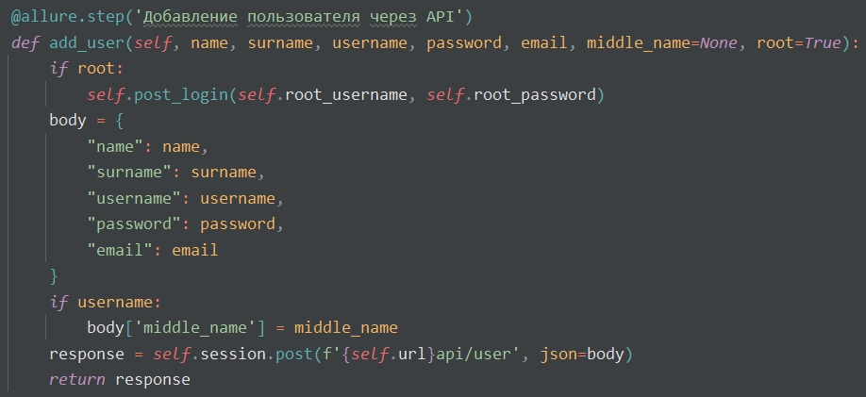
6. API Не тот код ответа при создании пользователя

Slide 11
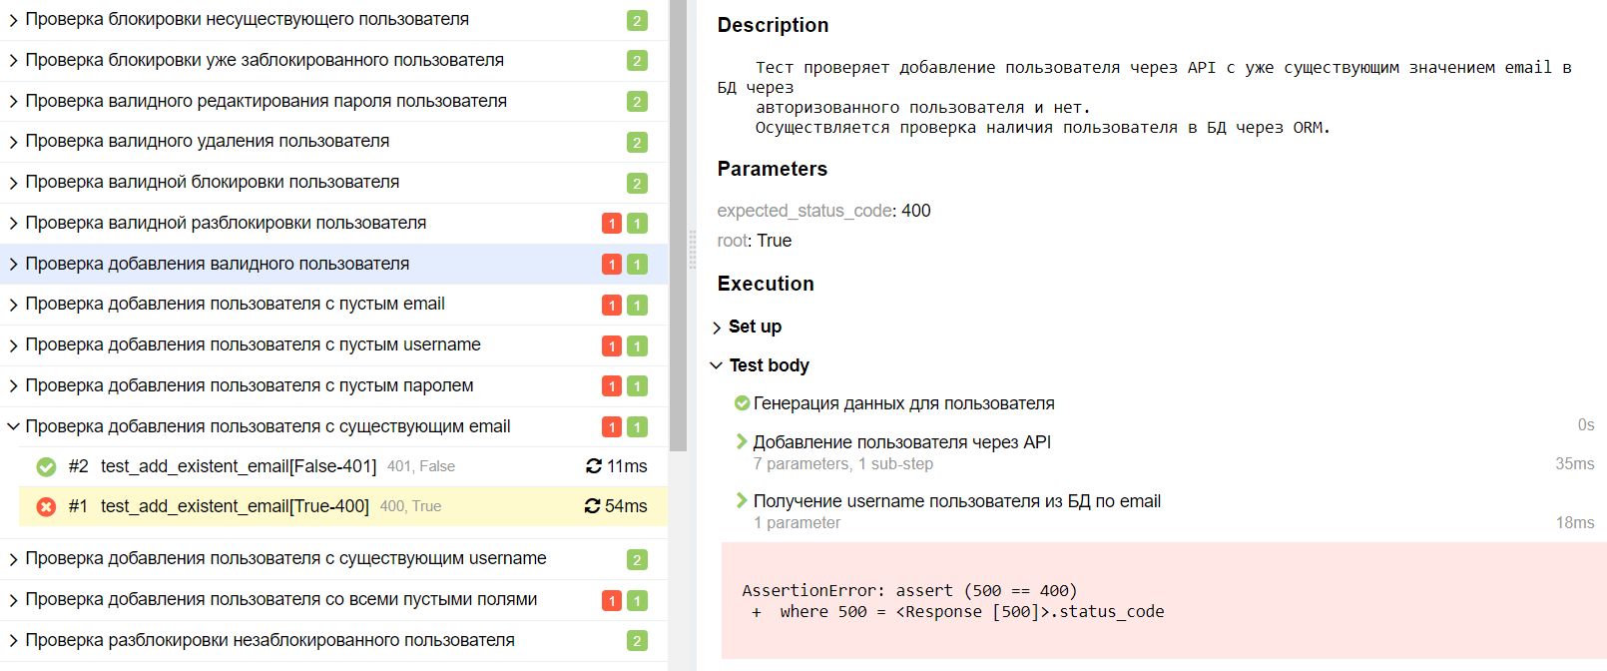
7. API Ошибка при создании с существующим email

Slide 12
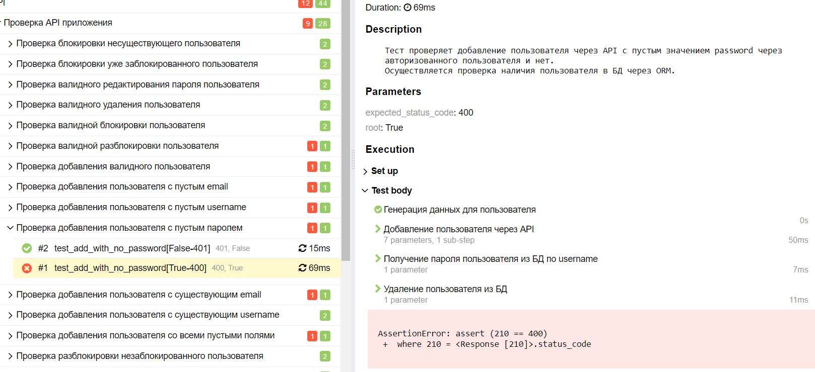
8. API Возможно создать пользователя с пустым паролем

Slide 13
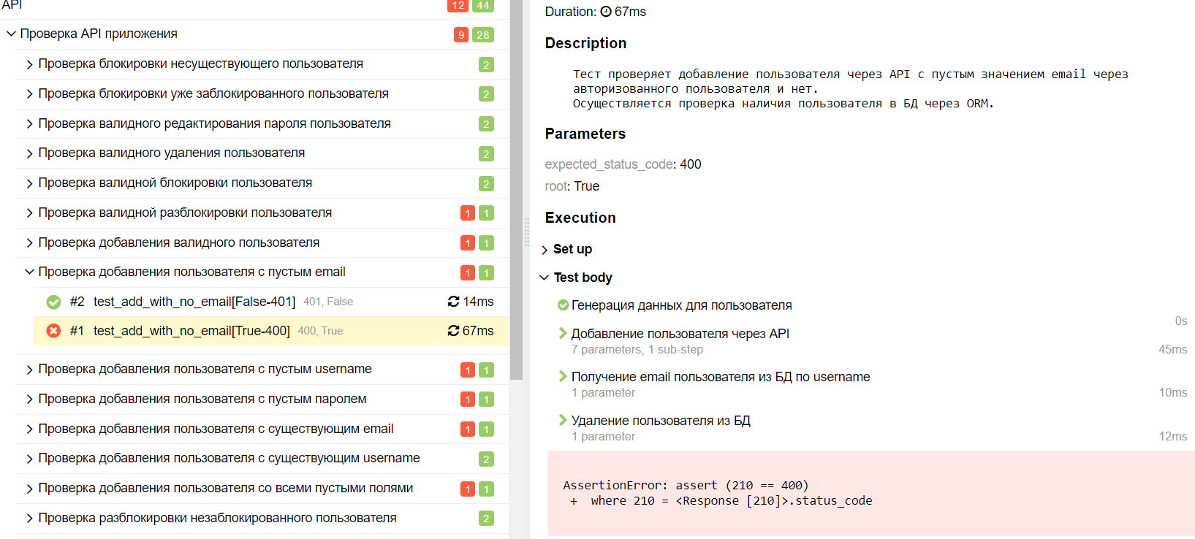
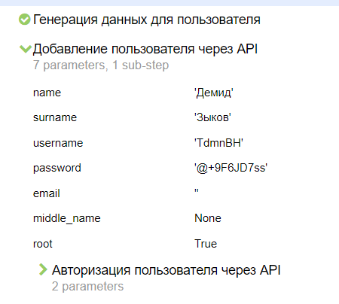
9. API Возможно создать пользователя с пустой почтой

Slide 14
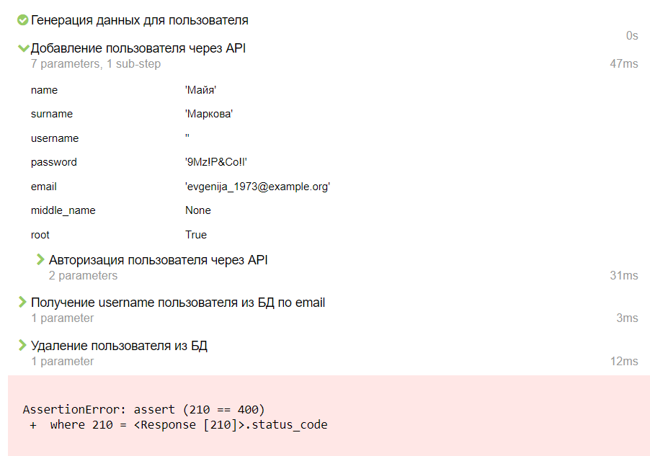
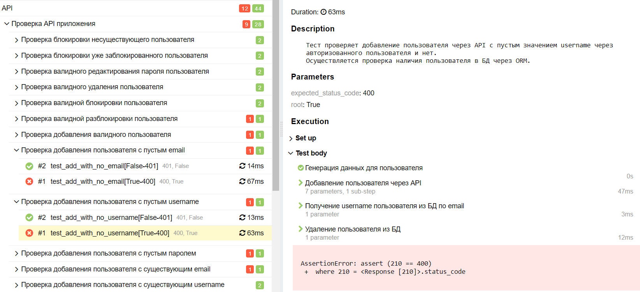
10. API Возможно создать пользователя с пустым username

Slide 15
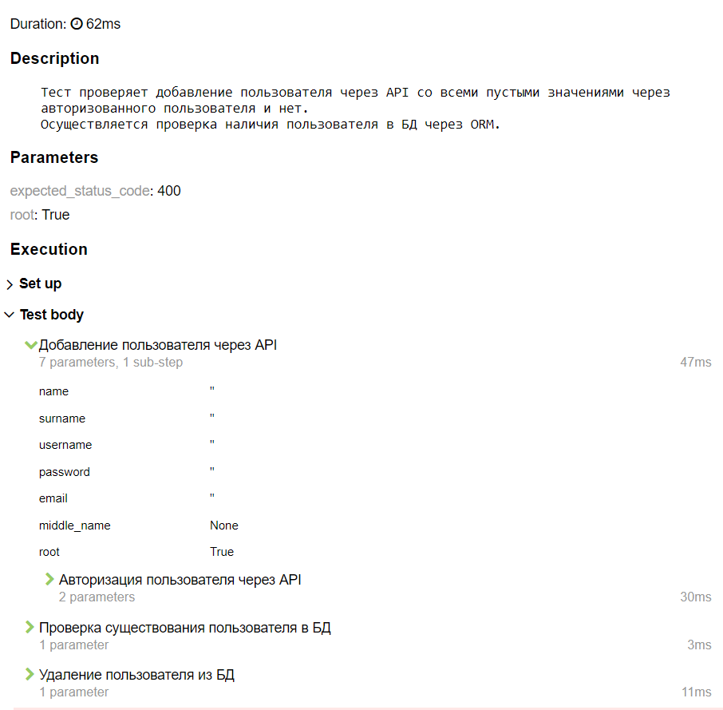
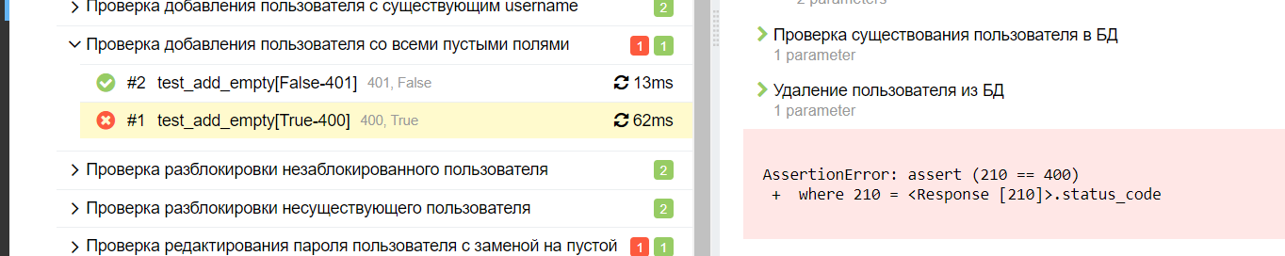
11. API Возможно создать пользователя со всеми пустыми полями

Slide 16
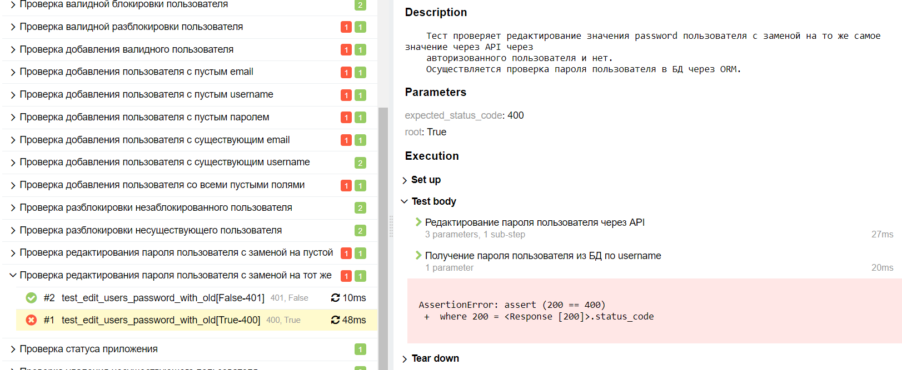
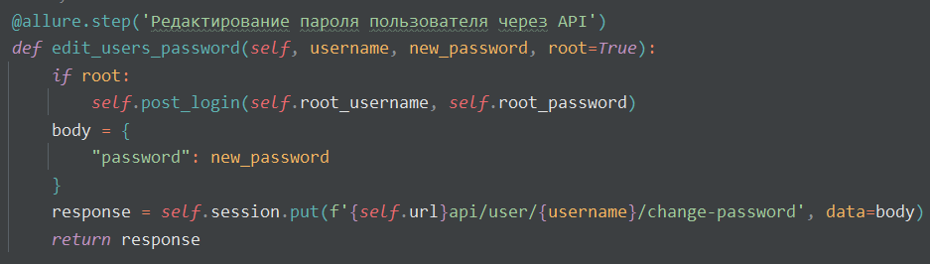
12. API Можно поменять пароль на тот же самый

Slide 17
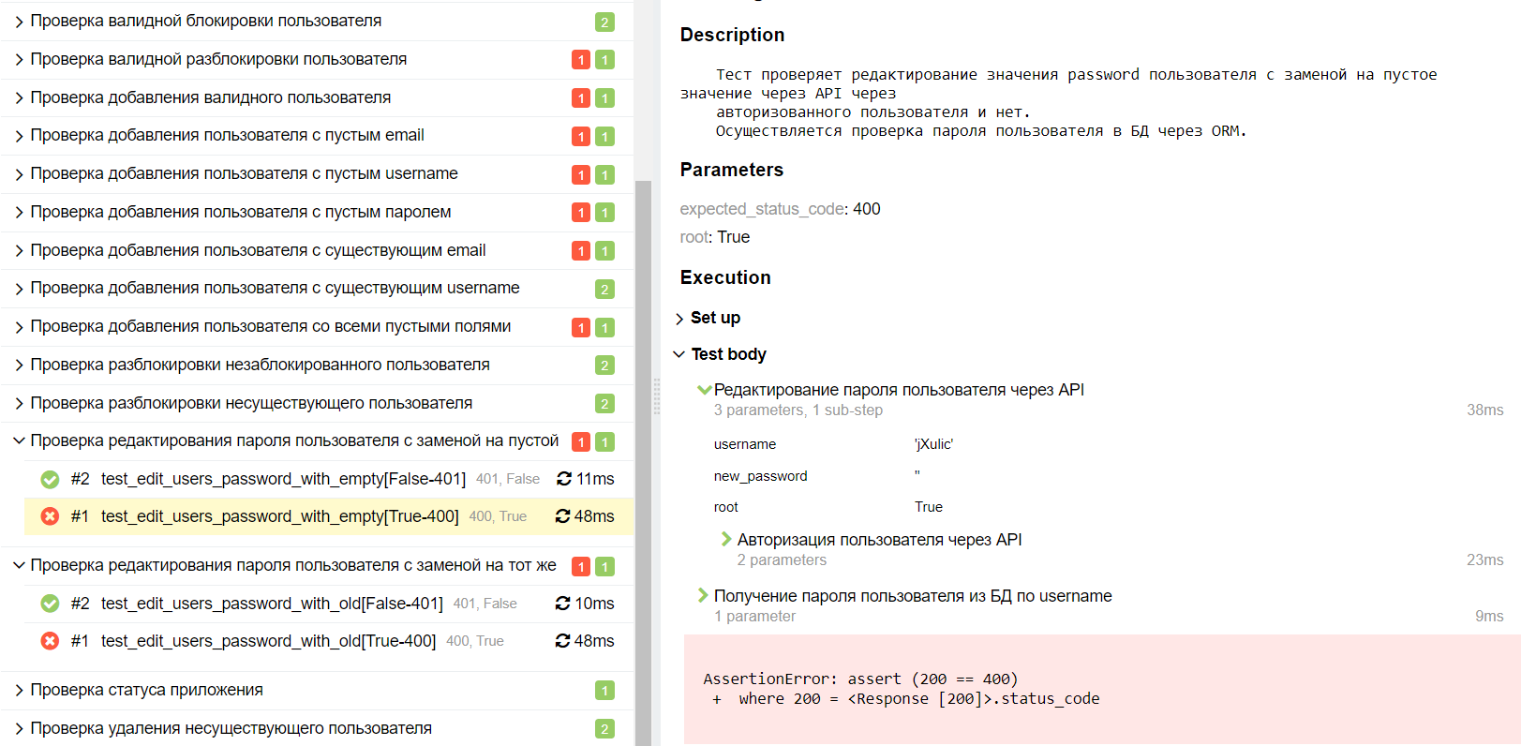
13. API Можно поменять пароль на пустой

Slide 18

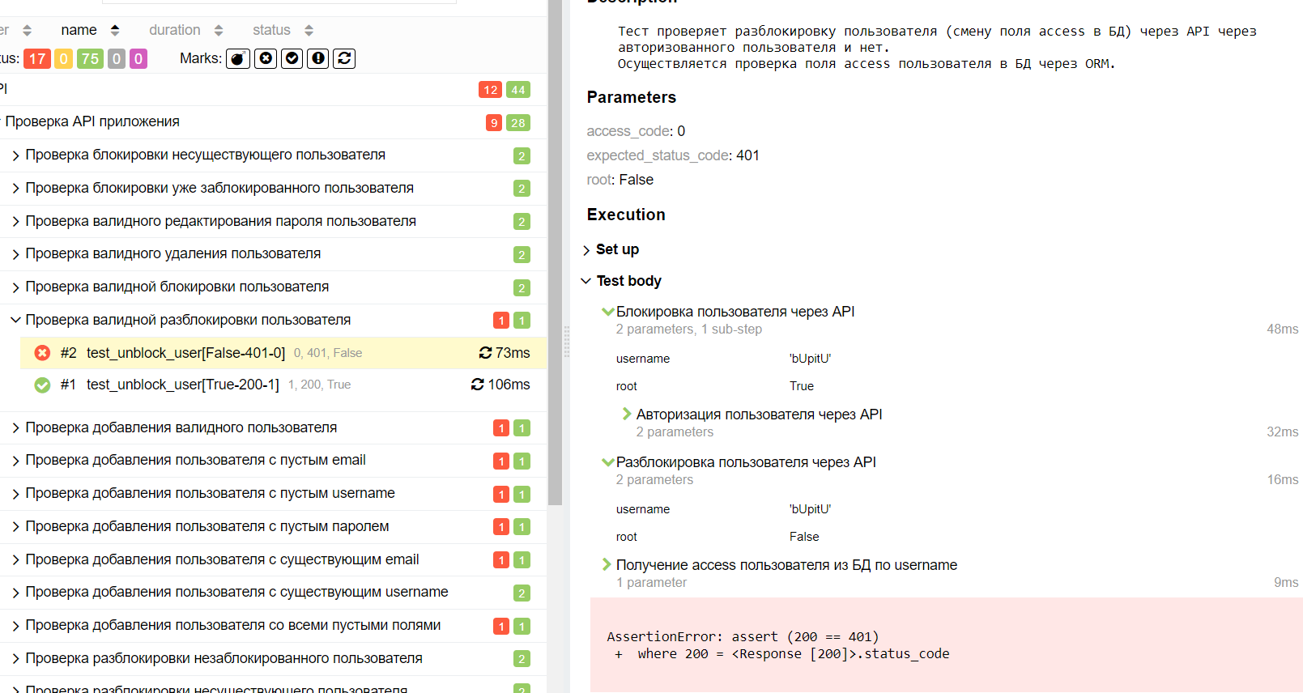
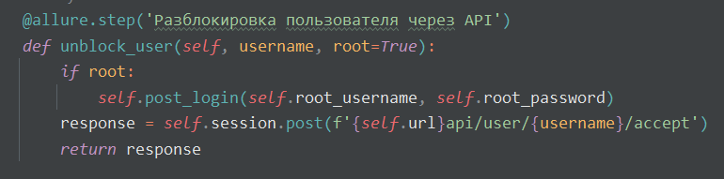
14. API Неавторизованный пользователь может разблокировать

Slide 19
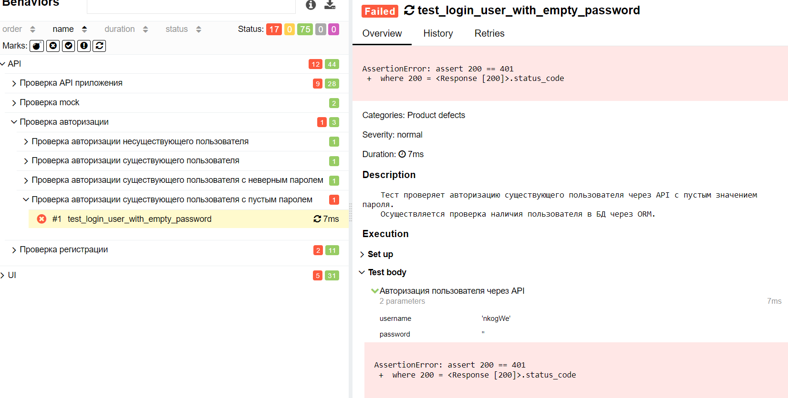
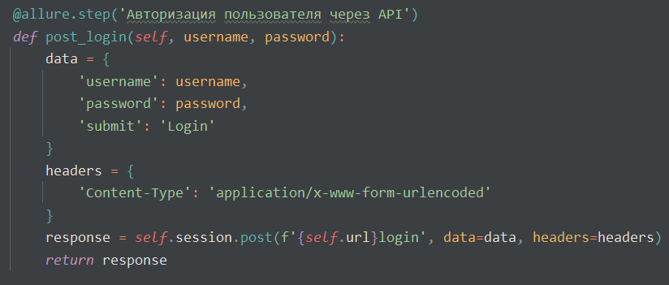
15. API Можно авторизоваться через API с пустым паролем

Slide 20
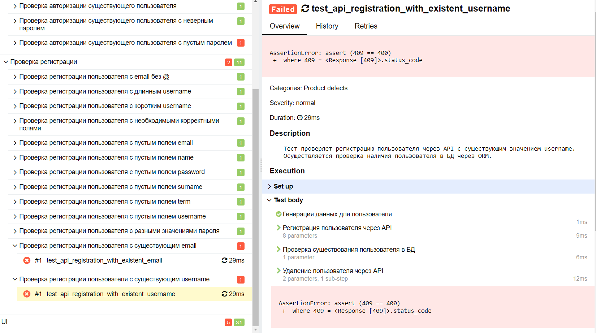
16. API Не тот код ответа при попытке зарегистрироваться через API с существующим username

Slide 21
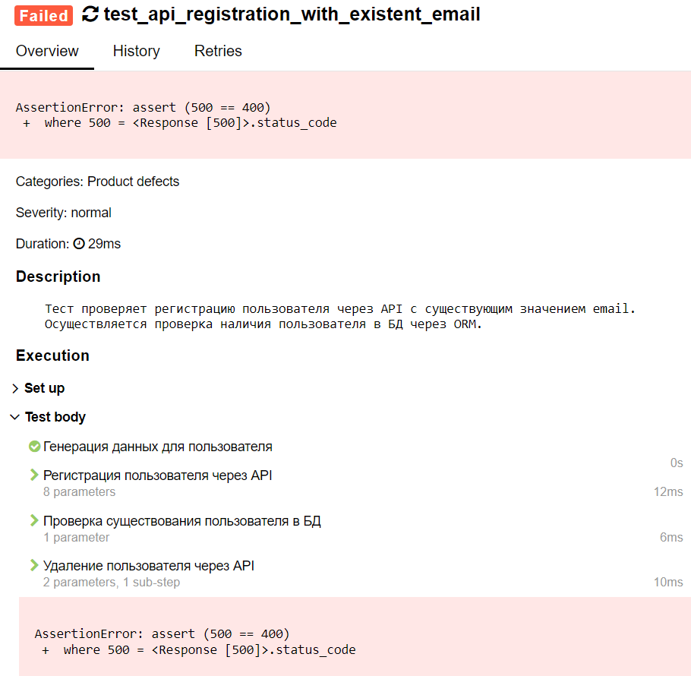
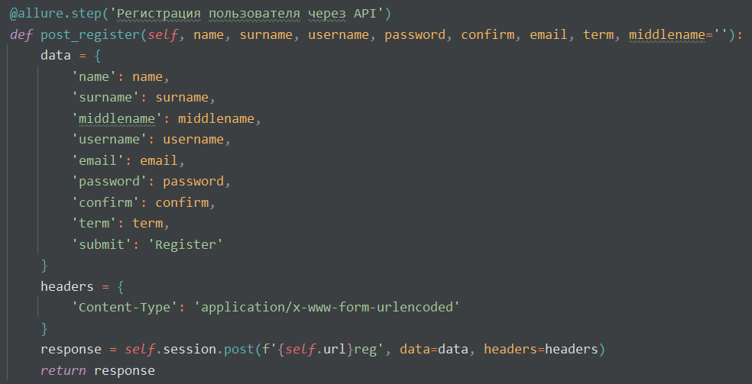
17. API Не тот код ответа при регистрации с существующим email

Slide 22
Затыки

Slide 23
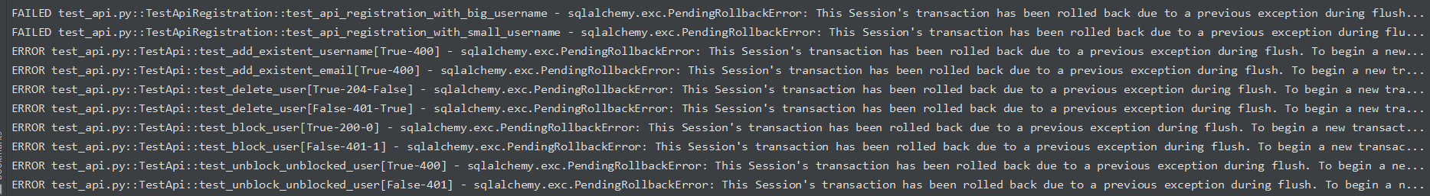
Параллельный запуск
API

Slide 24
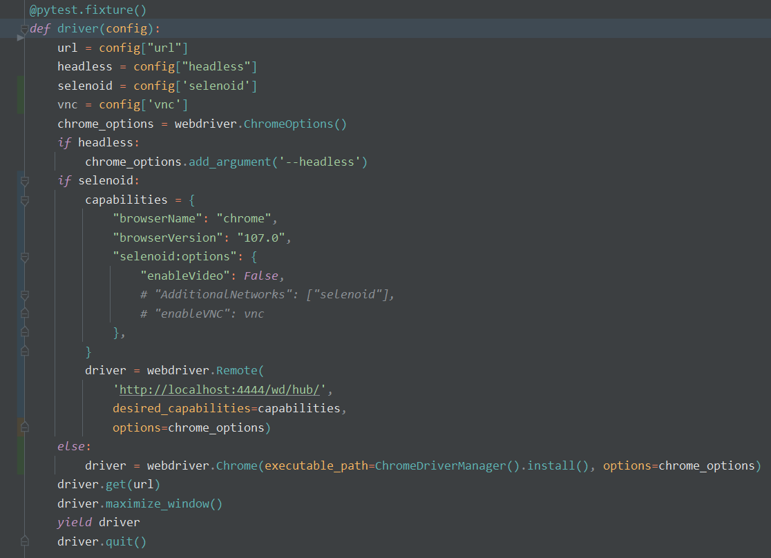
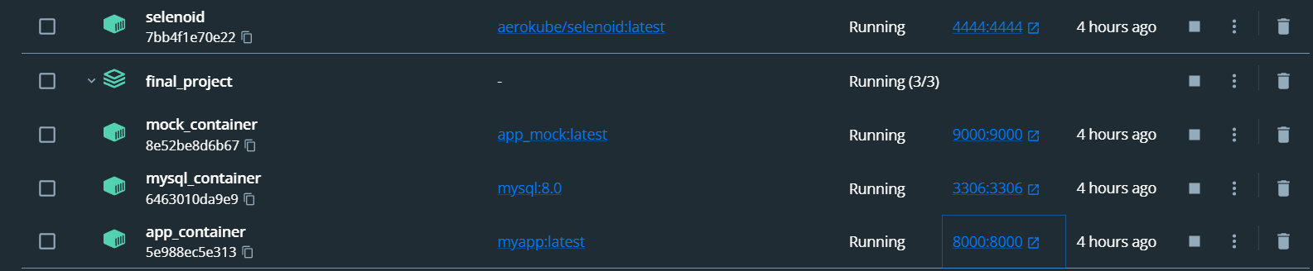
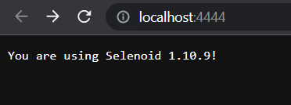
Selenoid

Slide 25
Спасибо за внимание

